Slide 1
Оценка влагозапасов в почве и состояние
озимых перед уходом в зиму
Прогноз погоды
на холодный период 2016-2017 гг.
ФГБУ «Западно-Сибирское УГМС»
Гидрометцентр
А. М. Лапчик,
Начальник Гидрометцентра
Новосибирск 2016

Slide 2
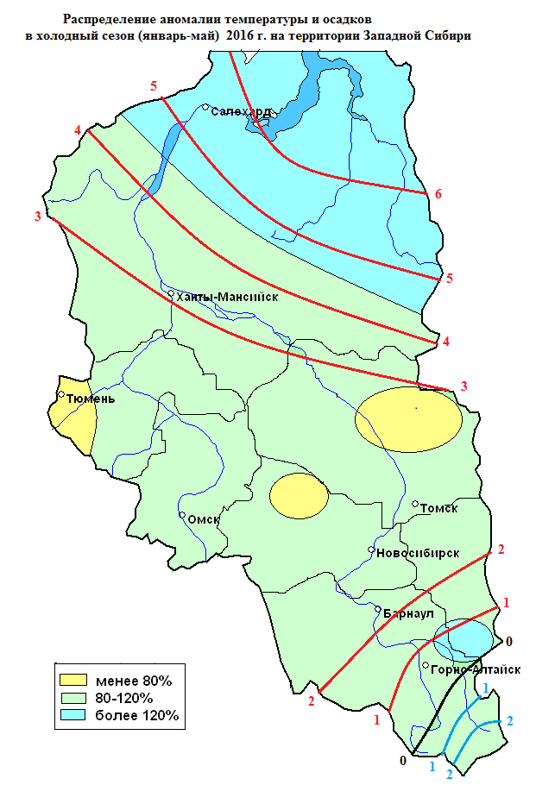
В течение первого полугодия средняя температура воздуха по югу Западной Сибири превышала норму на 1-2 ^{о}С, высокогорью Республики Алтай около и ниже нормы на 1-2 ^{о}С. Экстремально тепло было в ХМАО и ЯНАО, в очаге тепла до +6 ^{о}С.
Количество выпавших осадков на большей части территории было в пределах нормы, в ЯНАО – больше нормы

Slide 3
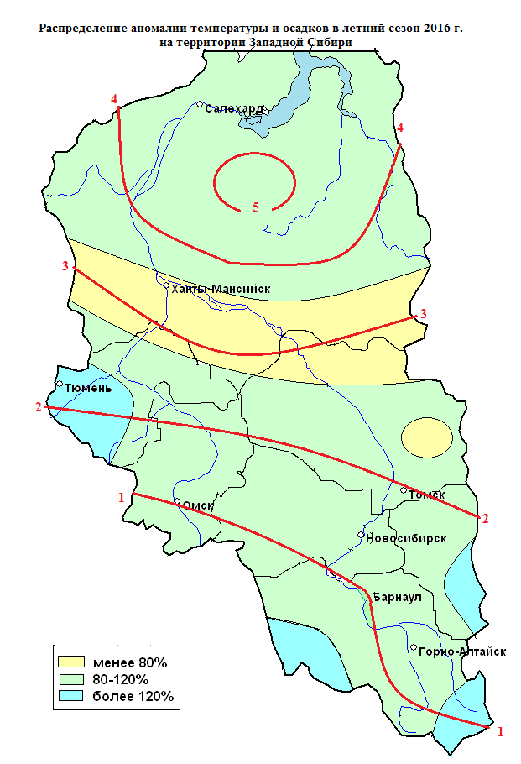
С наступлением календарного лета характер распределения температуры существенно не изменился, очаг тепла, по-прежнему располагался на севере, в земледельческой зоне Западной Сибири сезон также был несколько выше нормы, на 1-2 ^{о}С.
Количество выпавших осадков уменьшилось на севере, на остальной территории не существенно отличалось от нормы, на западе Алтая, юге Кемеровской области и в высокогорных районах Республики Алтай – больше нормы.

Slide 4
Установившаяся аномально жаркая погода в августе-сентябре благоприятствовала проведению сева. Вместе с тем, дефицит осадков в этот период способствовал сильному иссушению почвы.
Сев озимых культур на юге Сибири начался во второй декаде августа и продолжался до конца сентября.
В ряде районов Новосибирской области сев проводился в сухую почву.
В основных озимосеющих районах Алтайского края увлажнение пахотного слоя почвы характеризовалось слабо недостаточным и оптимальным.
В Омской области среднеобластные запасы влаги в период массового сева были в пределах нормы, в метровом слое – 119 мм, при норме 67 мм.
Всего в Новосибирской области сев проведен на площади 68,0 тыс. га (92 % плановых площадей), что на 10 тыс. га меньше, чем в прошлом году.
В Омской области –на 15,4 тыс. га, в том числе 7,9 тыс. га озимой ржи, в Алтайском крае – на 187,2 тыс. га (это больше прошлогодних площадей на 60 тыс. га), основные посевы сосредоточены в северных, восточных и южных районах края.
Теплая погода первой декады сентября создавала благоприятные условия для быстрого прорастания зерна и появления дружных всходов, однако значительный недобор осадков приводил к ухудшению влагообеспеченности растений.

Slide 5
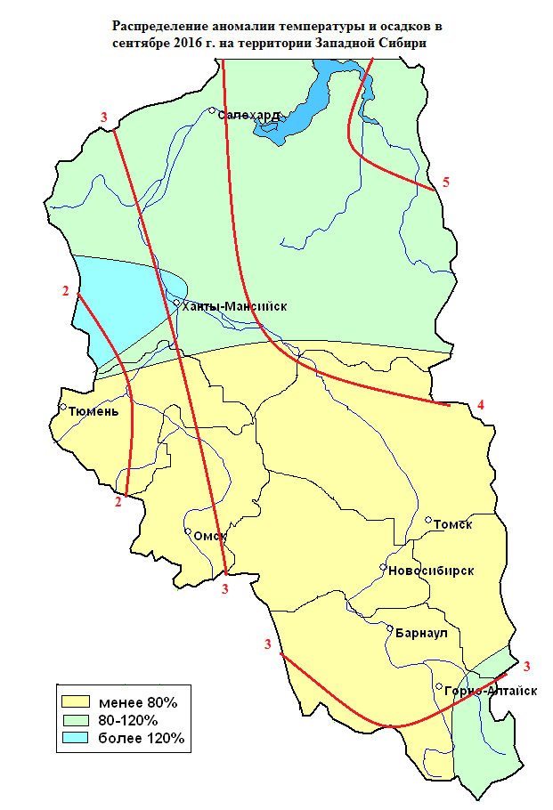
Сентябрь 2016 г. на территории Западной Сибири был экстремально жарким и сухим. В ранжированном ряду он вошел в тройку самых жарких за весь период метеорологических наблюдений на территории деятельности .
В большинстве зерносеющих районах наблюдался существенный дефицит осадков.
В отдельных районах на протяжении двух недель осадков вообще не отмечалось.

Slide 6
В октябре очаг тепла сохранялся на севере Западной Сибири, в южных районах установилась аномально холодная погода, на 2-5 ^{о}С ниже нормы. В XXI веке октябрь этого года стал самым холодным. Количество осадков по юго-востоку превысило норму в 1,5-2 раза, на остальной территории отмечался значительный дефицит осадков.

Slide 7
По данным наземного маршрутного обследования, проведенного в октябре агрометеорологами гидрометстанций совместно с работниками сельского хозяйства в Омской, Новосибирской областях, Алтайском крае были определены запасы продуктивной влаги в пахотном и метровом слое (зябь и стерня).
В Омской области запасы продуктивной влаги в пахотном слое составили в среднем 32 мм, что на 6 мм больше среднемноголетних значений. В метровом слое – в среднем 143 -164 мм, на 54 мм больше нормы.
В Новосибирской области запасы продуктивной влаги (зябь, стерня) в пахотном слое почвы – от недостаточного до оптимального, в ряде районов почвенная засуха и сильно недостаточное увлажнение, местами в Купинском районе избыточное – 53 мм. В метровом слое на 52 % обследованных полей – увлажнение было сильно недостаточное и почвенная засуха, на 47 % - оптимальное или близкое к нему.

Slide 8
пахотный
слой
метровый
слой

Slide 9
В Алтайском крае в пахотном слое (зябь, стерня) увлажнение почвы было оптимальным на большей части территории края, в предгорьях Алтая и местами на востоке избыточное, на крайнем севере и юго-западе сильно и слабо недостаточное. В метровом слое в большинстве районов слабо недостаточное и оптимальное увлажнение, на юго-востоке и локально на востоке избыточное, на крайнем севере и западе сильно недостаточное и здесь же на отдельных полях слабая почвенная засуха.
Основное количество продуктивной влаги на большинстве обследованных полей сосредоточено до глубины 20-30 см.
В метровом слое, по сравнению с пахотным, больше полей с почвенной засухой и сильно недостаточным увлажнением. В пахотном слое имеют большее распространение поля с оптимальным и избыточным увлажнением.

Slide 10
пахотный
слой
метровый
слой

Slide 11
В сравнении со среднемноголетними значениями запасы продуктивной влаги в пахотном слое 120-150 %, в части северных районов 170-220 % от нормы, в метровом – 150-250 %, местами на севере 80-120 % от среднемноголетних запасов.
В сравнении с 2015 г.: запасы продуктивной влаги в почве в большинстве районов края в пахотном слое и метровом слое составляют 100-150 %, локально на западе и на северо-востоке 50-70 % от прошлого года.

Slide 12
Состояние озимых культур перед уходом в зиму
Массовый сев озимых культур проходил в более благоприятных погодных условиях в Омской области и Алтайском крае, в Новосибирской области лишь в отдельных районах;
в сентябре у озимых проходила активная вегетация; недобор осадков и, как следствие ухудшение увлажнения верхнего горизонта почвы привели к слабому кущению и укоренению озимых культур;
вегетационный период закончился в первой пятидневке октября, что в пределах нормы, на Алтае на 5-7 дней раньше обычного и на 10 дней прошлого года;
агрометеорологические условия для прохождения первой фазы закаливания озимых культур были удовлетворительные;

Slide 13
результаты октябрьского маршрутного обследования состояния озимых культур показали, что озимые ушли в зиму в фазе «кущение» на 92 % полей (НСО) и 71 % (Алтай), в фазе «третий лист» на 8 % (НСО) и 29 % (Алтай);
состояние посевов на 90 % (Алтай) и 62 % (НСО) обследованных полей хорошее, 10 % (Алтай) и 38 % (НСО) - удовлетворительное.

Slide 14
Вероятностный прогноз температуры воздуха и количества осадков на отопительный сезон 2016-2017 гг. по территории Западной Сибири
Прогноз подготовлен на основе климатических данных и прогностических разработок НИУ РОСГИДРОМЕТА (ФГБУ «Гидрометцентр России», ФГБУ «ГГО», ФГБУ «СибНИГМИ»), выполнен в Гидрометцентре ФГБУ «Западно-Сибирское УГМС»

Slide 15
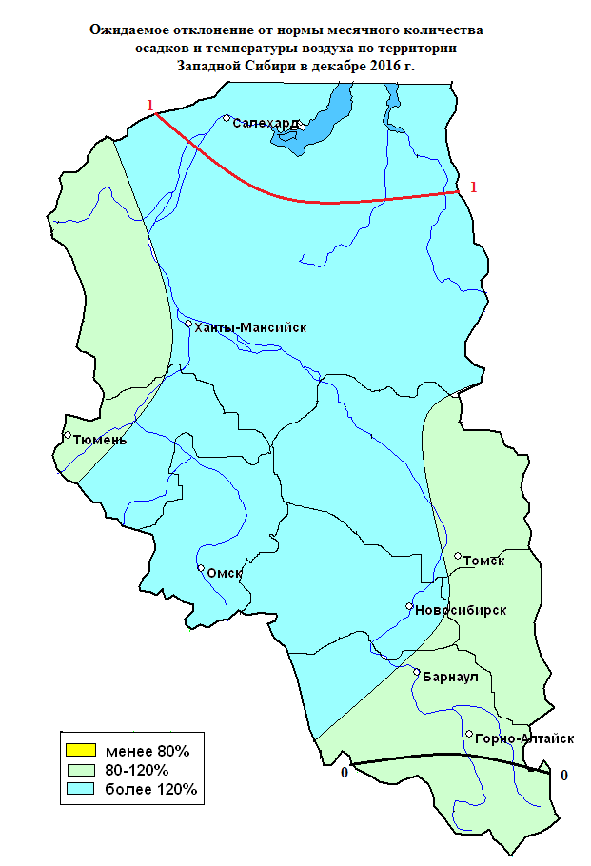
Среднемесячная температура ожидается в пределах климатической нормы, по северу Западной Сибири выше нормы на 1 ^{о}С.
Месячное количество осадков предполагается больше нормы по северо-западу и юго-востоку территории около нормы.

Slide 16
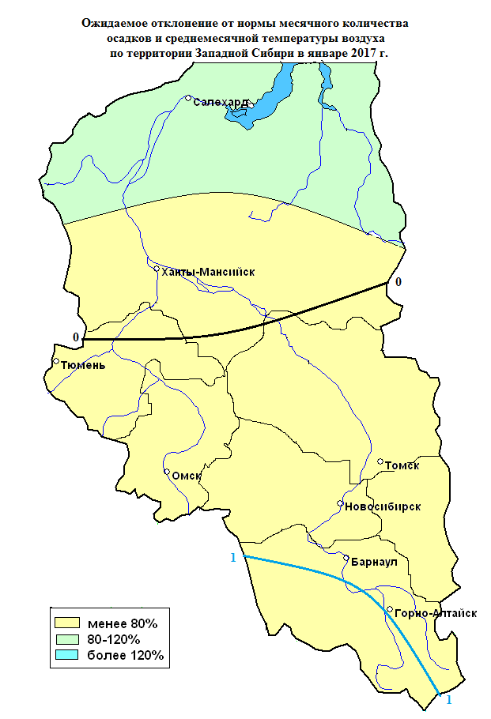
Среднемесячная температура воздуха ожидается ниже нормы на 1 ^{о}С по западу Алтайского края и Республики Алтай, на остальной территории в пределах климатической нормы.
Месячное количество осадков меньше нормы, по северу Западной Сибири около нормы.

Slide 17
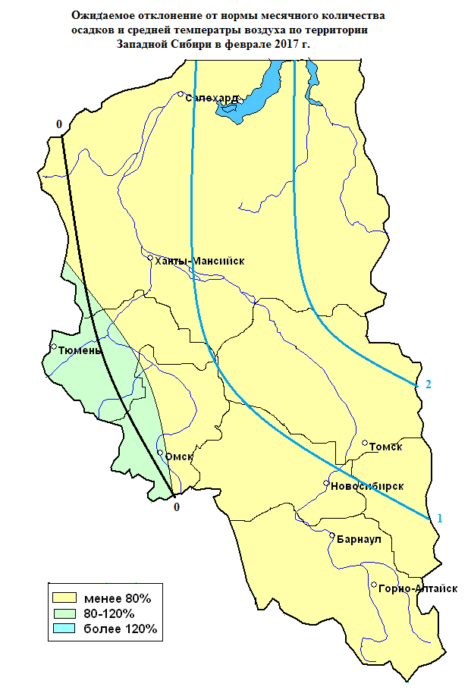
Температурный фон ожидается ниже нормы в Томской, северо-востоку Новосибирской и северу Кемеровской областей , а также в восточных районов округов (ЯНАО, ХМАО) ниже нормы на 1-2 ^{о}С, на остальной территории близко к среднемноголетним значениям.
Месячное количество осадков в Западной Сибири предполагается преимущественно меньше нормы.

Slide 18
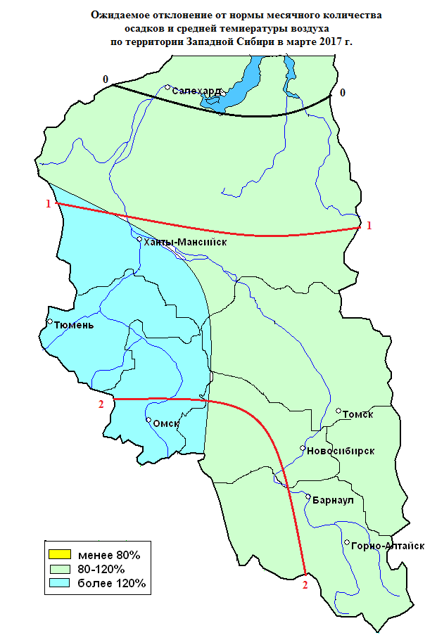
Среднемесячная температура ожидается выше нормы на 1 -2 ^{о}С, по северу Западной Сибири около нормы.
Количество осадков предполагается в пределах среднемноголетних значений, по западу Новосибирской, в Омской и Тюменской областях – больше нормы.

Slide 19
Благодарю
за внимание

